Slide 1

SISTEMA DE INFORMACIÓN PARA LA GESTIÓN DE DEVOLUCIONES JOHAN UNIFORMS
………………………….

Slide 2
TABLA DE CONTENIDO
Objetivo general ………………………………………………………………………………………………………..4
Objetivos específicos …………………………………………………………………..……………………………5
Planteamiento del problema………………………………………………………………………………….6
Alcance del proyecto………………………………………………………………………………………………….7
Justificación…………………………………………………………………………………………………………………..8
Sentencias DDLs……………………………………………………………………………………………………………..9
Datos De Prueba Insertados Joins, Consultas Y Subconsultas……………………….10
Seguridad de datos…………………………………………………………………………………………………………11
Prototipo navegable (HTML-CSS)………………………………………………………………………………12
Frontend(BOOSTRAP)…………………………………………………………………………………………………...13
Sistema de control de versiones ……………………………………………………………………………….14

Slide 3
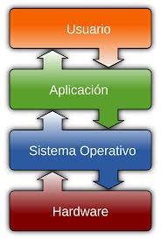
OBJETIVO GENERAL
Diseñar, desarrollar y poner en funcionamiento un sistema informático que opere en la devolución de uniformes, con el objetivo de hacer fácil y rápido este proceso.

Slide 4

PLANTEAMIENTO DEL PROBLEMA
Por medio de una entrevista realizada al administrador de la tienda se dio a conocer como conclusión la identificación del problema en las devoluciones de la tienda, debido a que la atención al cliente es un proceso muy demorado al momento de devolver una prenda o el uniforme completo.

Slide 5


SENTENCIAS DDL (SQL)
Se crea la base de datos y se le da uso
PROYECTO CONSULTAS.sql

Slide 6
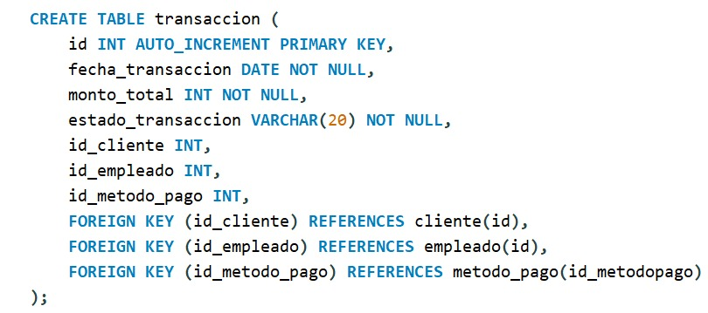
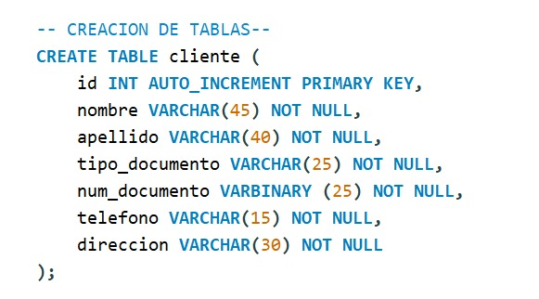
SE CREAN OBJETOS EN LA BASE DE DATOS

Slide 7
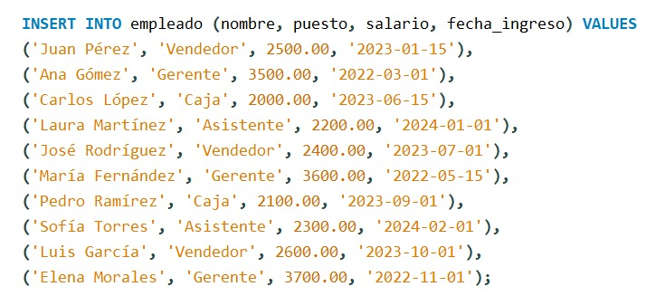
SENTENCIAS DML (SQL)
Inserción de datos en las tablas
PROYECTO CONSULTAS.sql

Slide 8
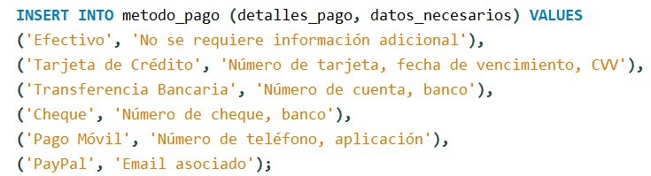
INSERCIÓN DE DATOS EN LA TABLA METODO PAGO

Slide 9
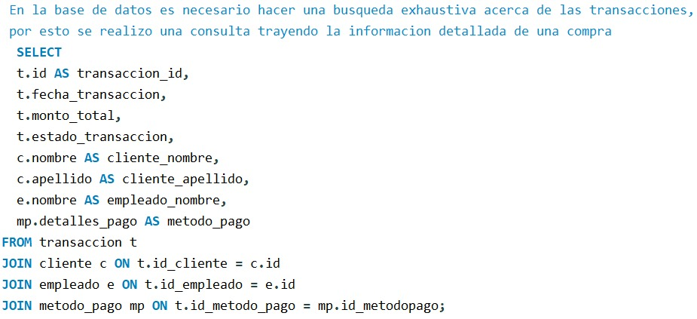
DATOS DE PRUEBA INSERTADOS JOINS, CONSULTAS Y SUBCONSULTAS

Slide 10
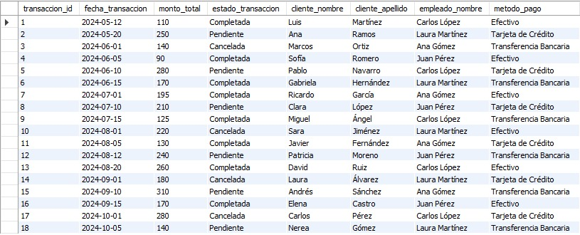
RESULTADO JOIN

Slide 11
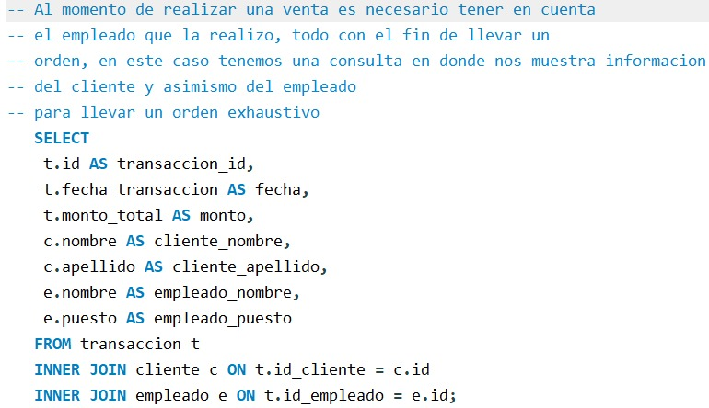
INNER -JOIN

Slide 12
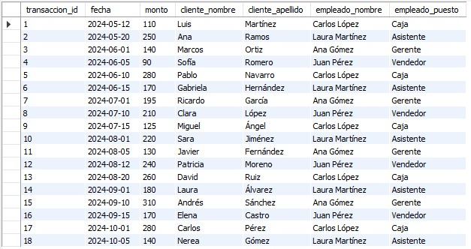
RESULTADO -JOIN

Slide 13
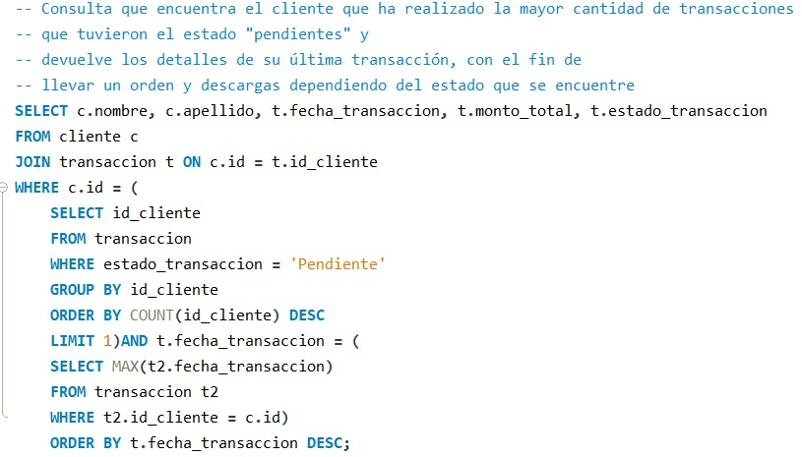
CONSULTA ANIDADA

Slide 14

DATOS ANIDADA
PROYECTO CONSULTAS.sql

Slide 15
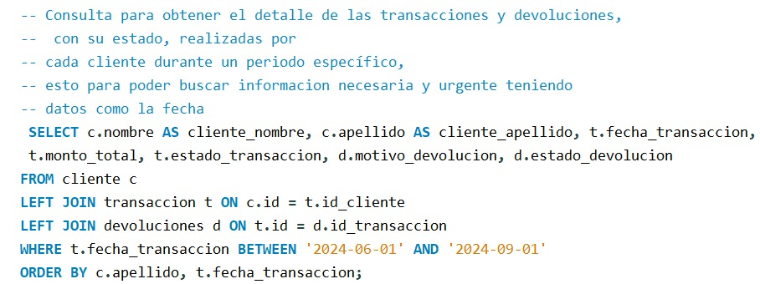
CONSULTA ANIDADA

Slide 16
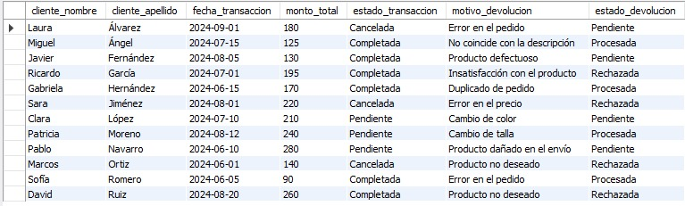
DATOS ANIDADA

Slide 17
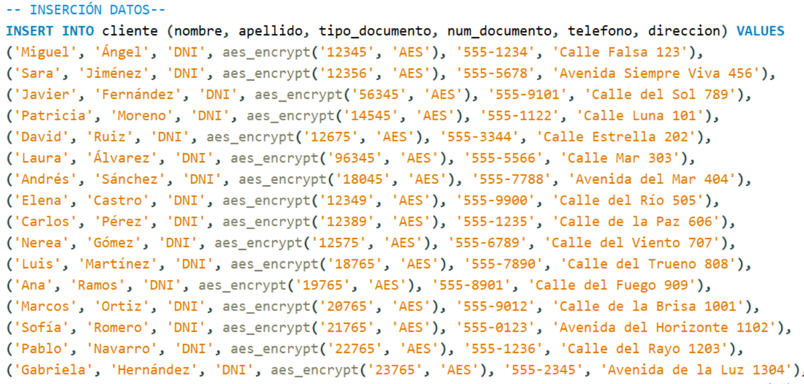
SEGURIDAD DE DATOS

Slide 18
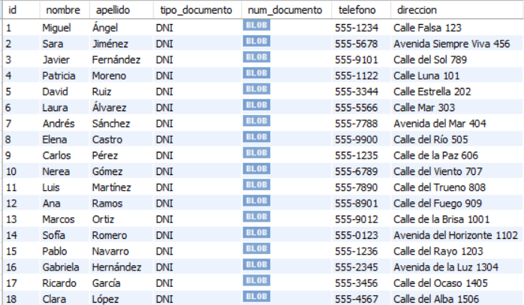
DATOS CLIENTE

Slide 19
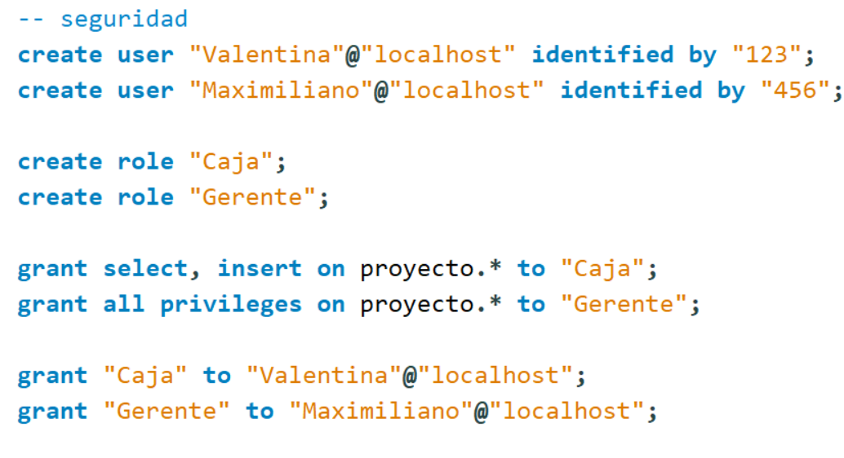
SEGURIDAD ROLES

Slide 20
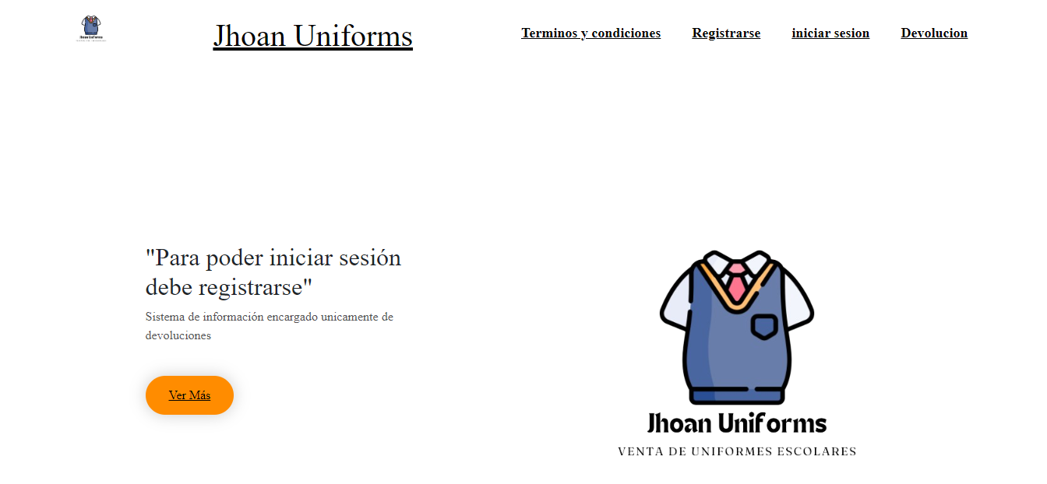
PROTOTIPO NAVEGABLE (HTML-CSS)

Slide 21
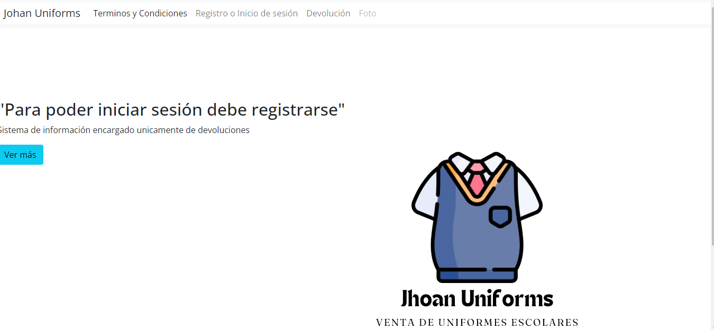
FRONTEND(BOOSTRAP)

Slide 22
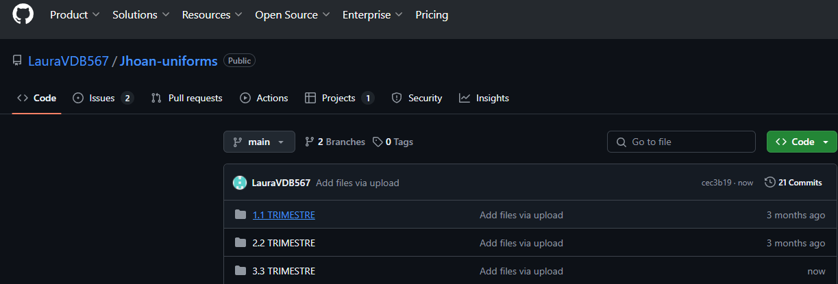
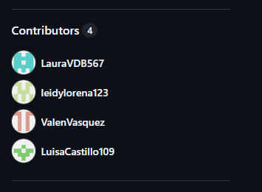
SISTEMA DE CONTROL DE VERSIONES ramas de los componentes que se han realizado (prototipo , diagramas modelos, documentación) https://github.com/LauraVDB567/Jhoan-uniforms

Slide 23
GRACIAS
JHOAN UNIFORMS.
___________________________
C
SISTEMA PARA LA GESTIÓN DE DEVOLUCIÓN DE UNIFORMES
Valentina Vásquez Rodríguez
Leidy Lorena Vallejo Lora
Luisa Fernanda Castillo Beltrán
Laura Valentina Díaz Bejarano

